Slide 1
第十六章 設計原則
課前指引
本章介紹基本的物件導向設計原則，文中從類別以及類別庫的觀點出發，探討在設計上我們必須遵守的原則。這些原則幫助我們在設計一個可再利用，並且容易維護的系統有很大的助益。另外，我們也將利用這些設計原則來檢視書中範例計畫設計的正確性。

Slide 2




章節大綱
章首示意圖
16-2 類別設計原則
16-1 物件導向設計原則
16-3 類別庫架構設計原則
備註：可依進度點選小節

Slide 3
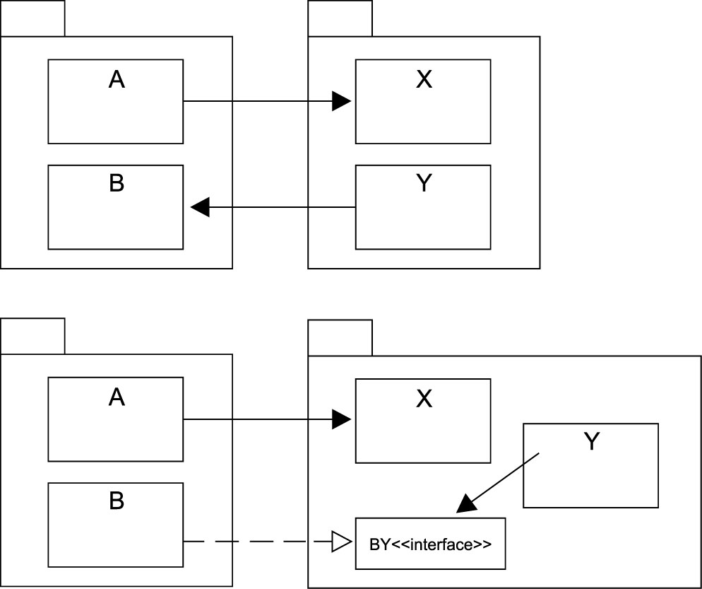
章首示意圖

Slide 4

16-1 物件導向設計原則
物件導向設計（Object-Oriented Design）跟傳統的結構化設計的最大不同點在於：結構化設計以功能分割為主要的活動，而物件導向設計的主要活動在於發現參與物件、物件們之間的互動過程，以及其如何合作以達成某一特定目的。

Slide 5
16-1 物件導向設計原則
物件導向語言利用封裝（Encapsulation）的機制，將資料與操作結合起來，形成一體，讓物件自行管理其組成的資料以及所需提供的功能；接著再利用多型（Polymorphism）、抽象化（Abstraction）、介面（Interface）以及繼承（Inheritance）等機制，以降低物件彼此之間的的相依耦合度。

Slide 6
16-1 物件導向設計原則
上述這些物件導向語言所具有的特質帶來了許多的益處包括有：提升設計的再使用性（Reusability）、提高程式的維護性（Maintainability）等等。了解前面所述之物件導向的概念固然重要，可是，這些概念本身並沒有提供我們在從事物件導向設計時的所需要的指引或是方針，讓我們能夠用來達成前述的益處。

Slide 7

16-1 物件導向設計原則
那麼，在物件導向的世界中是否有一些原則我們可以遵循，讓我們在設計上能夠達成高度的再使用的特性、降低物件或是模組之間的相依程度、以及提升系統的維護性呢？對於這個問題的答案是肯定的。
物件導向設計原則可以分為兩大類：
  一類是類別的設計原則，
  另外一類是類別庫的設計原則。

Slide 8
16-2 類別設計原則
開閉原則(The Open Closed Principle,OCP)
  - A module should be open for extension but closed for modification.[Bertrand Meyer, 1988]
  元件能夠在不需要被更改的情形下被擴充。

Slide 9
16-2 類別設計原則
開閉原則
  也就是說不要更改程式碼，卻能夠增加程式的功能。直覺上來想，增加程式的功能不也就一定要更改到程式？開閉原則在乍聽之下，是不是有點矛盾？
  在設計上要達到OCP的關鍵在於利用抽象化（Abstraction），而抽象化是物件導向語言所具有的特性之一。從實作技術方面的角度來看，要達到OCP原則，我們可以利用抽象類別（Abstract Class）或是介面（Interface）這兩個概念來達成。

Slide 10
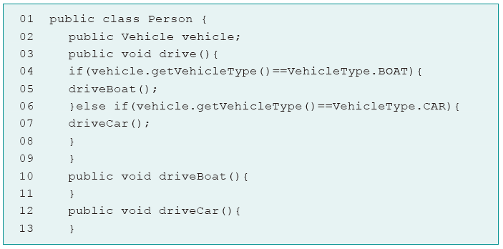
16-2 類別設計原則
開閉原則
  範例說明：看看開閉原則如何提升程式的擴展性。在這個例子中我們定義了兩個類別：人（Person）以及交通工具（Vehicle）。

Slide 11
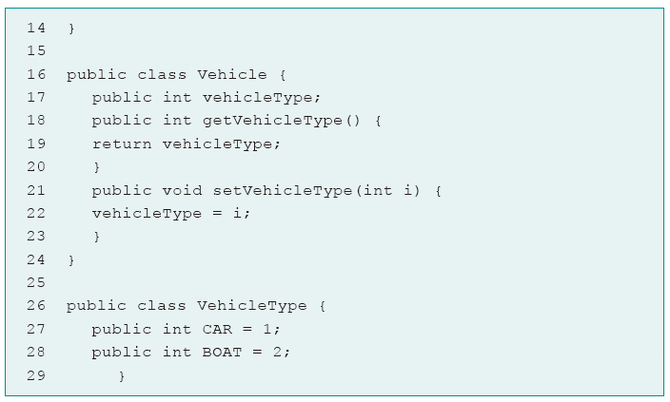
16-2 類別設計原則
開閉原則
  範例說明

Slide 12

16-2 類別設計原則
開閉原則
  範例說明
    從以上的程式碼中，我們知道一個人可以擁有一項交通工具，並且人可以透過drive() 這個方法來駕駛其所擁有的交通工具；一個人所能擁有的交通工具種類可以是車子（Car）或是船（Boat）。因此，在drive()方法中，我們必須要判別交通工具的型態為何，然後再呼叫所屬的特定方法。如果把上述的程式碼轉換成UML圖形，那麼這兩個類別的靜態結構可以表示成如下頁圖16.1所示。

Slide 13
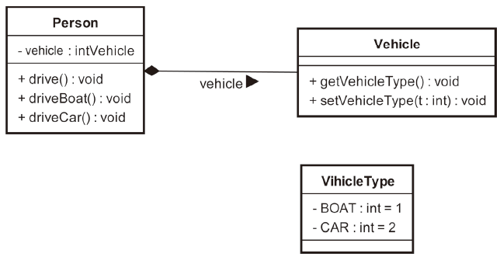
16-2 類別設計原則
開閉原則
  範例說明

Slide 14
16-2 類別設計原則
開閉原則
  範例說明
    不過，上頁圖16.1的設計基本上缺乏彈性。你可以想一想，如果今天我們增加了一個新的交通工具類別，那麼，Person 類別中的drive() 方法不就需要做更改了。開閉原則是指能夠在不需要被更改的情形下被擴充。所以很顯然地，上述的設計並沒有遵循這個原則。那麼，我們該如何設計呢？一個簡單的方法是利用抽象類別。觀察的重點在於：不論是哪種工具，它都有drive() 的方法。那麼，我們可以將此共通的特質抽出來，放在一個新的抽象類別Vehicle 中，客戶端的程式只使用到這個抽象類別，至於真正的drive() 方法則由Vehicle 的子類別來提供實作。

Slide 15
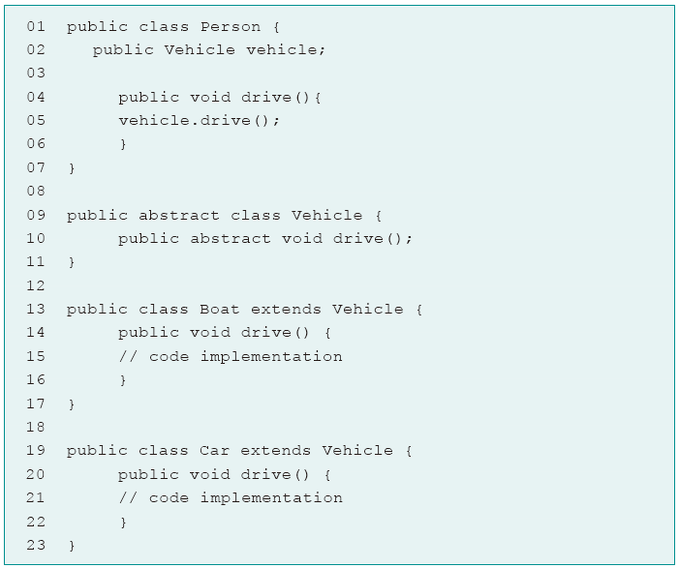
16-2 類別設計原則
開閉原則
  範例說明

Slide 16
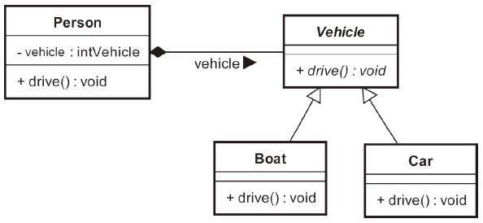
16-2 類別設計原則
開閉原則
  範例說明
    從UML中來看其結構，更改過後的靜態結構如下圖16.2所示。

Slide 17
16-2 類別設計原則
開閉原則
  範例說明
    圖16.2運用到了物件導向技術中的抽象化、繼承與多型。如果要新增加一個新的交通工具類別，只需要將它設計成Vehicle 的子類別並且提供drive() 的實作方法；客戶端的程式碼則不需要做任何的更改。如此一來，即達成了開閉原則的要求。

Slide 18
16-2 類別設計原則
Liskov代換原則
  -Subclasses should be substitutable for their base classes.[Liskov , 1974]
  當一個程式使用到父類別時，那麼它的子類別也應該可以讓程式所使用。

Slide 19
16-2 類別設計原則
Liskov代換原則
  Liskov 代換原則也就是說，子類別可以置換或是替代父類別的位置，也不會影響到程式的運作。從技術方面的角度來看，假如程式的某個函數使用父類別變數來做引數，那麼傳入子類別也應該是行得通的，而不至於造成錯誤。讓我們來看一個圓（Circle）和橢圓（Ellipse）的例子。

Slide 20
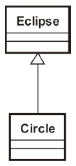
16-2 類別設計原則
Liskov代換原則
  範例說明
    我們在高中數學裡學過，圓圈可以看成是橢圓的退化形式，ㄧ個橢圓有兩個焦點。當橢圓退化成只有一個焦點時，它就變成了圓圈，圓心就是退化後合在一起的焦點。用物件導向的術語來說，意指圓圈是橢圓的特殊化結果；因此，我們可以用如右圖16.3的方式來塑模這兩個概念。

Slide 21
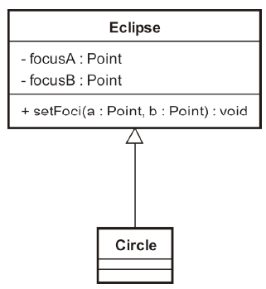
16-2 類別設計原則
Liskov代換原則
  範例說明
    不過，如圖16.3這個類別圖太過簡單，讓我們把它再畫詳細一點，如下
    圖16.4所示。

Slide 22
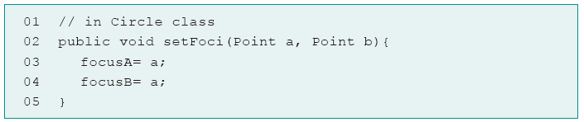
16-2 類別設計原則
Liskov代換原則
  範例說明
    橢圓類別中的兩個屬性focusA、focusB 代表了它的兩個焦點。橢圓與圓圈之間利用了繼承關係，所以圓也會同時繼承了橢圓的兩個資料成員：focusA、focusB。但是因為圓只有一個圓心，所以圓的focusA、focusB是一樣的。因此，在圓的setFoci() 方法中，我們可以override 它成為如下的程式碼：

Slide 23
16-2 類別設計原則
Liskov代換原則
  範例說明
    到此為止，我們還沒有看到這個設計到底有什麼問題，這是因為問題是當客戶端（Client）在使用它們的時候才會產生。
    在物件導向的世界中，物件會同時跟很多的物件一起互動，並且提供它們的介面給其他的物件來呼叫。以我們的例子來說，setFoci()就是其中一個介面，而介面隱含著一個合約（Contract）。也就是說，使用Ellipse的物件 期待下面的程式碼可以成功執行：

Slide 24
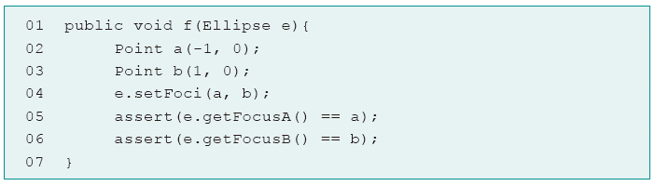
16-2 類別設計原則
Liskov代換原則
  範例說明
    就這個方法而言，當傳入的參數是橢圓時，這個方法的執行不會有問題。但是，當我們傳入的參數型態是圓圈時，這個方法會失敗。因為第六行會出錯。

Slide 25
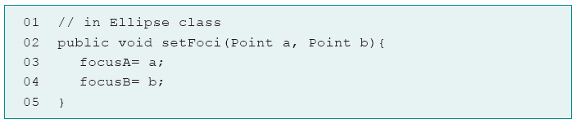
16-2 類別設計原則
Liskov代換原則
  範例說明
    讓我們看看在Ellipse類別中setFoci()的內容，程式碼如下：

Slide 26
16-2 類別設計原則
Liskov代換原則
  範例說明
    父類別的setFoci()定義說：「只要你給我兩個點a與b，我一定會把第一個點a設定成focusA，第二個點b設為focusB。」這是一種保證，如果你比較過在子類別（指的是圓）的setFoci()定義，你會發現到子類別並沒有尊重父類別在這個方法中的定義，因為子類別破壞了這個保證。讓我們再把LSP的定義讀過一遍，如下：

Slide 27
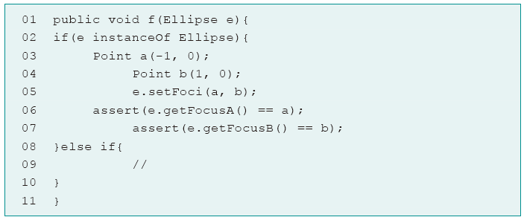
16-2 類別設計原則
Liskov代換原則
  範例說明
    很明顯地，上述的橢圓與圓圈的設計違反了這個原則，以至於我們會有 上面的情形發生。
    上述客戶端的程式有許多修改的方式，以下即為修改方法之一，我們必須要用到if/else：

Slide 28
16-2 類別設計原則
Liskov代換原則
  當我們發覺在設計上違反了LSP時，通常都已經太晚了。以前面所述的例子，其補救的方式就是利用if/else敘述；可是，這又會違反OCP。因此我們可以說，一旦違反了LSP，即存在了違反OCP的潛在危機。

Slide 29
16-2 類別設計原則
相依反轉原則（The Dependency Inversion Principle,DIP)
  - Depend upon Abstractions. Do not depend upon concretions.[Robert Martin, 1995]
  依賴抽象，不要依賴具體。

Slide 30
16-2 類別設計原則
相依反轉原則
  如果我們把OCP看成是描述達成物件導向設計的目標，那麼，DIP就是描述達成這個目標的主要機制。相依反轉原則是一種依賴介面（Interface） 或是抽象方法及類別的設計策略，而不是依賴具體的類別或是具體的方法。
  依賴反轉原則也是COM、CORBA、EJB等元件設計的主要驅動力。圖16.5為結構化設計架構下的相依結構。

Slide 31
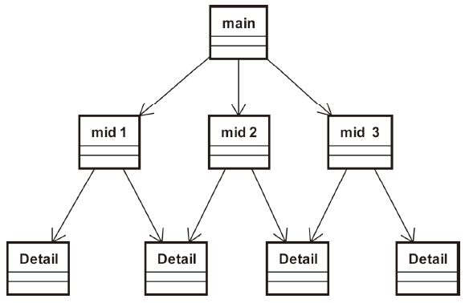
16-2 類別設計原則
相依反轉原則

Slide 32
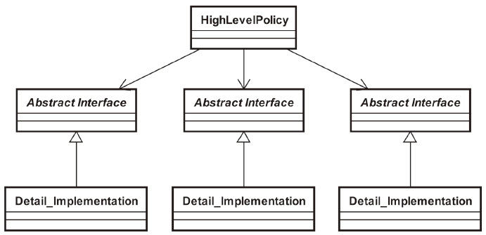
16-2 類別設計原則
相依反轉原則
  圖16.6則是物件導向設計架構下的相依結構。

Slide 33
16-2 類別設計原則
相依反轉原則
  相依反轉原則的重點是告訴我們， 在設計中的依賴必須以介面（Interface）或是抽象類別為目標。不要以具體的類別為目標（上圖中的第一層以及第二層）。這個道理很簡單，因為具體的事物常常改變，而抽象事物的變動就沒有那麼頻繁。抽象化是物件導向設計中一個很重要的觀念，抽象化代表在設計中可以被改變、擴充的地方，而自己卻不會被改變。

Slide 34
16-2 類別設計原則
相依反轉原則
  相依反轉原則的主要動機是要讓你避免依賴反覆無常的（Volatile）元件，它假設了任何具體的東西都是反覆無常的； 但是，你又無法在設計上避免用到具體的事物。因為根據定義，你無法建立抽象類別的實例（Instance），因此，為了建立實例，你一定會依賴具體的類別。
  在設計的架構中，一定會需要建立很多具體的物件；這看起來似乎依賴是無法避免的。但是，這個問題有一個很棒的解答，就是設計樣式中的抽象工廠（Abstract Factory）。

Slide 35
16-2 類別設計原則
介面分離原則(The Interface Segregation Principle)
  - Many client specific interfaces are better than one general purpose interface. [Bertrand Meyer, 1988]
  使用多個專門的介面比使用單一的總介面要好。

Slide 36
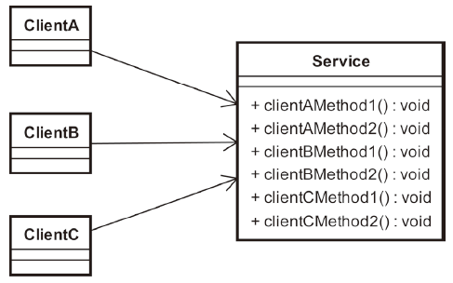
16-2 類別設計原則
介面分離原則
  從使用端的角度來講，一個類別對另外一個類別的依賴性應當建立在最小的介面上，簡單地說就是所定義的介面必須要有高度的凝聚力。我們利用圖16.7來說明這個原則的概念。

Slide 37
16-2 類別設計原則
介面分離原則
  從圖16.7我們可以看到，如果ClientA所使用到的介面需要更改（在這裡，它是由Service所提供），那麼ClientB及ClientC將有可能會被影響到， 因為ClientB以及ClientC都使用到Service所提供的方法。
  遵循介面分離原則，我們可以將圖16.7的Service分解開來，將它變成如圖16.8。

Slide 38
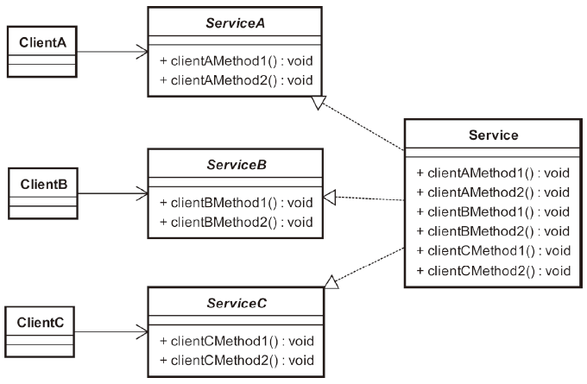
16-2 類別設計原則
介面分離原則

Slide 39
16-2 類別設計原則
介面分離原則
  從圖16.8可以很清楚地看到，假如ClientA所使用到的介面需要更改（在這裡，它是由ServiceA所提供），那麼ClientB及ClientC將不會被影響到。

Slide 40
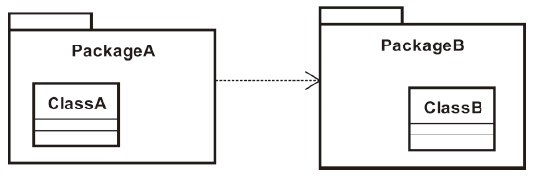
16-3 類別庫架構設計原則
類別庫相依性
  類別庫為物件導向設計中的一個概念，它是一群類別的容器（container），其概念很類似於電腦中的檔案目錄。所以，系統開發人員可以使用類別庫來幫助其有效地管理系統中眾多的類別，也因此，類別庫的圖形類似於一個檔案夾，我們可以將類別放置於其中（圖16.9）。

Slide 41
16-3 類別庫架構設計原則
類別庫相依性
  類別庫是用來將類別予以分類的一種機制。所謂的類別庫相依性，指的是類別庫中所含之類別間的相依。

Slide 42
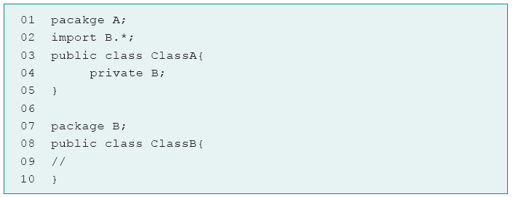
16-3 類別庫架構設計原則
類別庫相依性
  範例：假設我們有兩個類別分別叫做ClassA與ClassB；ClassA是屬於PackageA，而ClassB是包含於PackageB，這兩個類別的程式碼如下：

Slide 43
16-3 類別庫架構設計原則
非循環相依原則(The Acyclic Dependencies Principle)
  -The dependency structure between packages must not contain cyclic dependencies。
  類別庫之間結構的依賴性不可以包含循環的相依性。

Slide 44
16-3 類別庫架構設計原則
非循環相依原則
  The dependency structure between packages must not contain cyclic dependencies
  類別庫之間結構的依賴性不可以包含循環的相依性。

Slide 45
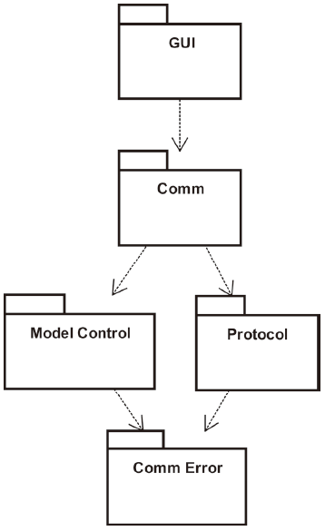
16-3 類別庫架構設計原則
非循環相依原則
  一個簡單的例子來說，假設
  我們開發了一個系統，這個
  系統所包含的類別庫以及其
  相依性，如圖16.10所示。

Slide 46
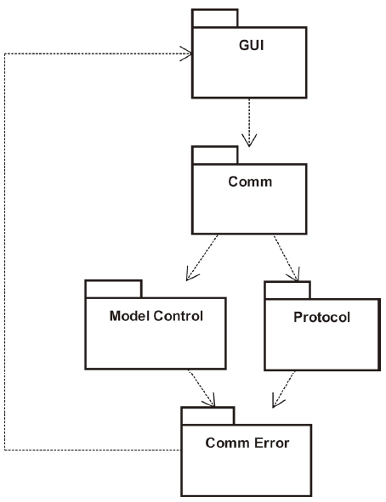
16-3 類別庫架構設計原則
非循環相依原則
  假設一個開發人員正在開發CommError這個類別庫，他決定想要將一些錯誤的訊息顯示在螢幕上。由於螢幕是由GUI這個類別庫來負責，所以他把訊息送到GUI 類別庫的某個物件中。如此一來才能讓訊息顯示出來。這句話的意思也就是指說他讓CommError相依於GUI，其情形可以用圖16.11來表達。

Slide 47
16-3 類別庫架構設計原則
非循環相依原則
  透過圖16.11，你可以清楚的看到類別庫的循環產生了。試想一下，當Protocol類別庫的開發人員要釋出（Release）一個新的版本時，他必須要測試Protocol、CommError、GUI、Comm等等與其相關的類別庫。
  如果跟之前的圖比較一下，Protocol開發人員對於新的功能測試，只需要針對CommError 這個類別庫就行了。這個現象導因於我們讓類別庫的結構產生了循環結構所造成。

Slide 48
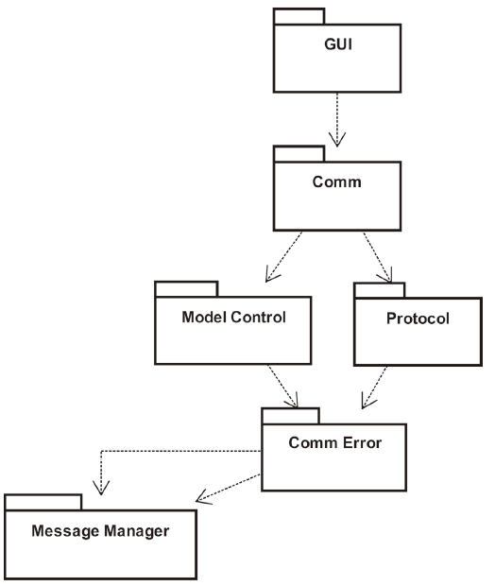
16-3 類別庫架構設計原則
非循環相依原則
  對於這個問題的解決方法
  是建立一個新的類別庫，
  比如說MessageManager，
  然後讓GUI及CommError相
  依於它，如此一來，這個
  類別庫循環就會消失了，
  如圖16.12所示。

Slide 49
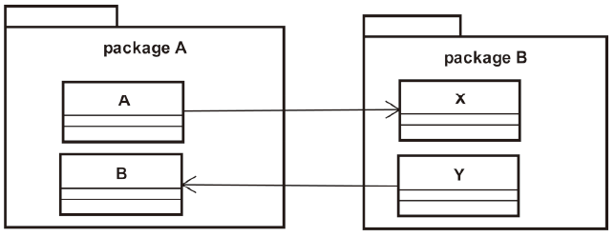
16-3 類別庫架構設計原則
非循環相依原則
  在類別庫層級的另一種類型的循環相依，如圖16.13 所示。

Slide 50
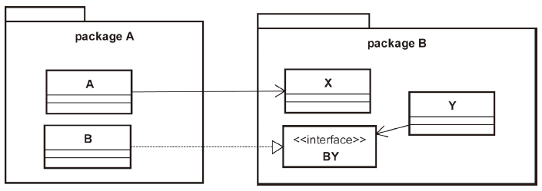
16-3 類別庫架構設計原則
非循環相依原則
  透過圖16.13你可以看到，ClassA依賴於ClassX，而ClassY依賴於ClassB，這造成這兩個類別庫互相依賴對方。若想解開這個循環的問題，可以採用如圖16.14的方式。

Slide 51
16-3 類別庫架構設計原則
非循環相依原則
  我們可以建立一個介面並且把它放在右邊的類別庫中，讓ClassY相依於這個介面；而原先的ClassB則實作（implements）這個介面。注意，是把新的介面放在使用它的類別庫，而不是把介面放在實作它的類別庫（請參考第16.2.3節「相依反轉原則」）。

Slide 52
16-3 類別庫架構設計原則
穩定相依原則(The Stable Dependencies Principle)
  - Architectures must be crafted using a set of stable dependencies, that is, depend in the direction of stability.
  穩定相依原則:架構必須建立在穩定的相依性上。

Slide 53
16-3 類別庫架構設計原則
穩定相依原則
  什麼是穩定性？穩定性是跟「對於一個改變需要多少的工作」有關。一個直立的銅板，只需要輕輕一推就倒了。這是因為直立的銅板是不太穩定。相反地，一張大桌子需要耗費很大的力氣去翻轉它，因為它很穩定。因此在軟體開發上，所謂穩定的軟體即指它很難被改變。

Slide 54
16-3 類別庫架構設計原則
穩定相依原則
  有很多的因素造成類別庫很難被改變，其中之一就是相依性；也就是 說，相依造成類別庫很難去改變。一個被許多其他的類別庫相依的類別庫是 很穩定的；舉例來說，如下頁圖16.15的類別庫X，X是穩定的，因為任何的改變 將會造成其他相依的類別庫的變動，而這也需要花費相當多的工作來達成。

Slide 55
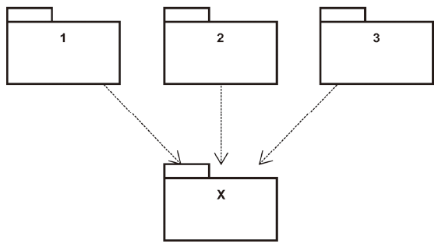
16-3 類別庫架構設計原則
穩定相依原則

Slide 56
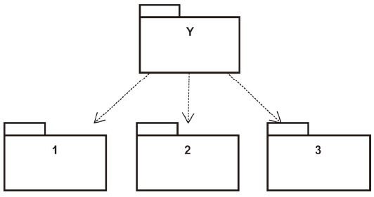
16-3 類別庫架構設計原則
穩定相依原則
  圖16.16的類別庫Y是不穩定的，因為沒有任何的類別庫相依於它，所以我們說類別庫Y是獨立的。

Slide 57
16-3 類別庫架構設計原則
穩定相依原則
  因此，對於更動頻率較頻繁的類別庫是屬於較不穩定，因此，它應該有較少的進入的（Incoming）相依與較多的向外的（Outgoing）相依性。其在類別庫架構上的位置，應該如圖16.16的類別庫Y。
  對於更動頻率較不頻繁的類別庫，則屬於較穩定；因此，它應該有較多的進入的（Incoming）相依與較少的向外的（Outgoing）相依性。其在類別庫架構上的位置，應該如圖16.15中的類別庫X。

Slide 58
16-3 類別庫架構設計原則
穩定相依原則
  從軟體設計的整體角度來說，我們會比較希望軟體是屬於不穩定的（因為可以很容易地被修改）。這是因為需求是一個常常變動的因素，當需求更動時，我們會希望我們開發的軟體元件可以在不影響其他的元件下，很容易地被改變以符合需求變化。所以，相依性應該被引入於穩定的類別庫。此類別庫原則與以下的穩定抽象原則有著密切的關係。

Slide 59
16-3 類別庫架構設計原則
穩定的抽象化原則(The Stable Abstractions Principle)
  -Stable packages should be abstract packages.
  穩定的類別庫應該是抽象的類別庫。
  物件導向設計帶來的最大益處之一，是讓我們能夠很容易地維護所開發的系統，而這個高度的彈性及維護性必須藉由抽象化來達成。藉由具體類別與抽象類別的耦合，我們可以延伸這些抽象類別並且提供新的系統功能，而不需要更改既存系統的結構。

Slide 60
16-3 類別庫架構設計原則
穩定的抽象化原則
  那麼，配合穩定相依原則，這表示我們應該將介面或是抽象類別，放在一個較穩定的類別庫中。因此，較穩定的類別庫應該包含多數的抽象類別或是介面，並且它們必須被高度依賴。較不穩定的類別庫，一般來說包含較多的具體類別，不應該被高度依賴。如果你比較一下DIP，你會發現SAP只是DIP的另一種方法，它說的也就是最被依賴的類別庫應該是最抽象的類別庫。在設計上，要依賴抽象，不要依賴具體。

Slide 61
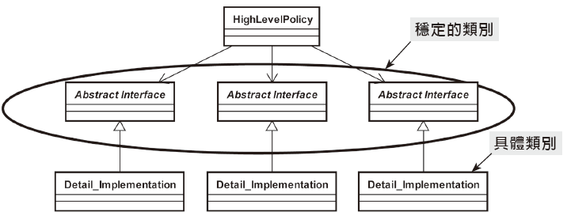
16-3 類別庫架構設計原則
穩定的抽象化原則

Slide 62
本章結束
Q&A討論時間

